Slide 1
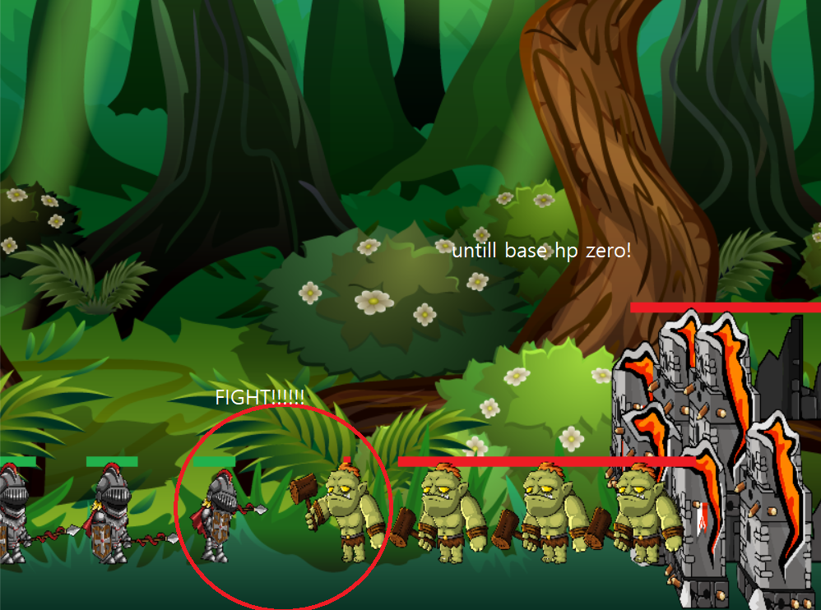

Slide 2
내용 | 최소구현 | 추가구현
유닛종류 | 근접유닛 | 원거리유닛
특수능력 | 대포 | 대포외 다른 능력
이펙트 | 대포알의 폭발 이펙트, 유닛끼리 싸울때 이펙트 | 피 튀기는 효과
유닛 상태 | 전투,이동,죽음,IDLE | delay
게임기능 | HPbar 충돌처리 게임내 재화 맵 스크롤링
사운드 | 배경음악 무기 휘두르는 소리 유닛 죽는 소리 게임종료시 나는 소리
애니메이션 | 각 상태에 따른 애니메이션효과

Slide 3
1주 | 계획 | 이미지 리소스(배경,유닛,베이스,대포알) 수집하고 화면에 그려보기
 | 결과 | 기본적으로 쓸 리소스와 추가적으로 쓸 수있는 리소스까지 전부 수집하고 간단하게 그려보았음. 100%완료
2주 | 계획 | 베이스와 유닛들이 그려질 좌표 설정하고 유닛 충돌처리 구현하기
 | 결과 | 좌표설정해주고 유닛간 충돌처리 구현하였음. 100%완료
3주 | 계획 | 유닛간 상호작용 만들기 및 베이스와 유닛간 상호작용 만들기
 | 결과 | 아군유닛끼리 만나면 대기하게 만들고 적군과 만나면 싸우게 구현하였음. 80%완료
4주 | 계획 | 3주차에서 마무리 못한 작업 마무리하고 HPbar 구현하기
 | 결과 | 3주차에서 마무리 못한 베이스와 유닛 충돌,상호작용 구현하였고 HpBar구현 하였음 100%완료
5주 |  | 사운드 리소스 수집 및 적용시키기
6주 |  | 특수능력 구현하기
7주 |  | 게임내 재화 구현
8주 |  | 타이틀 화면 구현 및 승리 or 패배 각각의 상태 창 구현하기
9주 |  | 전체적인 밸런싱 조절 및 버그수정
10주 |  | 최종 점검하고 지인들에게 릴리즈해보기

Slide 4
